Slide 1
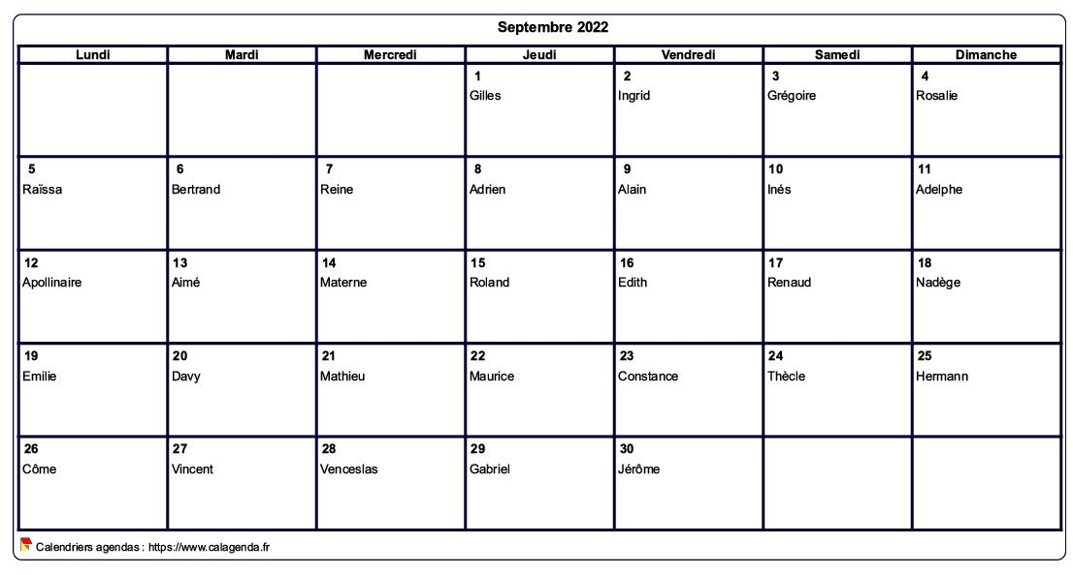
H1
Se repérer dans le temps
1
L’histoire étudie le passé des hommes. Les mesures du temps permettent de dire quand un fait historique s’est produit.
Jour | Durée : 24 heures La Terre fait un tour sur elle-même
Semaine | Durée : 7 jours
Mois | Durée 28 ou 29 jours (février) Durée 30 ou 31 jours (autres mois)
Année | Durée : 365 jours ou 366 (année* bissextile) La Terre tourne une fois autour du Soleil.
Siècle | Durée : 100 ans
Millénaire | Durée : 1 000 ans
1°) Mesurer le temps
Pour savoir quand un événement* a eu lieu, on utilise les mesures du temps : le jour, la semaine, le mois, l’année, le siècle, le millénaire (Doc. 1). On inscrit ces mesures dans le calendrier*.
Doc. 1 : Les mesures du temps
❶ En t’aidant du document 1, réponds aux questions suivantes :
En combien de temps la Terre tourne-t-elle autour du Soleil ? __________________________
Observe le tableau, puis calcule ton âge en mois : ____________________________________
Combien y-a-t-il d’années en deux siècles ? ___________________________________________
2°) La date et le calendrier :
La date et le calendrier permettent de situer les événements les uns par rapport aux autres. En France, en Europe et dans beaucoup d’autres lieux, l’an 1 est celui de la naissance de Jésus-Christ, le début de l’ère chrétienne. Cette date sert de point de départ mais il existe d’autres façons de compter le temps.
Doc. 2 : Le mois de septembre 2022
Automne
❷ En t’aidant du document 2, réponds à ces questions :
De quelle année est ce calendrier ? __________________________
Combien y-a-t-il de jours dans ce mois ? _____________________
Que se passe-t-il le 22 septembre ? __________________________
La trousse de Sobelle

Slide 2
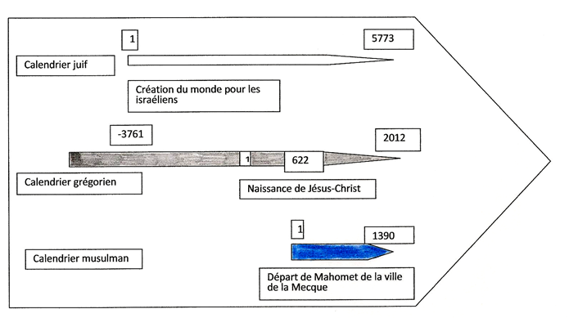
H1
Se repérer dans le temps
2
3°) Les différents calendriers
Notre calendrier, appelé « calendrier grégorien », suit les mouvements du Soleil.
Le calendrier juif et le calendrier musulman sont des calendriers lunaires : les mois et l’année n’ont pas la même longueur.
Le calendrier juif commence en 3761 avant Jésus-Christ (av. J-C.) et le calendrier musulman en l’an 622 après Jésus-Christ (ap. J-C.)
Doc. 3 :
Les différents points de départ des calendriers
❸ En t’aidant du document 3, écris l’événement qui marque :
le début du calendrier juif ____________________________________________________
le début du calendrier grégorien _______________________________________________
le début du calendrier musulman _______________________________________________
4°) La frise chronologique
C’est une ligne sur laquelle on marque les dates les unes après les autres en partant de la gauche de la page. Cela permet d’établir une chronologie.
Les frises chronologiques indiquent les événements importants sur une période courte, (doc. 4) moyenne (doc. 5) ou plus longue (doc. 6).
❹ Colorie : en bleu sur la frise des événements qui se situent avant la naissance de Charles, puis en jaune ceux qui se situent après la naissance de Charles.
Doc. 4 : Une frise chronologique de deux enfants
La trousse de Sobelle

Slide 3
H1
Se repérer dans le temps
3
Doc. 5 : Une frise chronologique historique moyenne
❺ Questions : a) A quelle date l’homme a-t-il marché sur la Lune ? _________________________
b) Combien d’années après cette date, le Mur de Berlin est-il tombé ? _____________________
❻ Questions :
a) La découverte de l’Amérique a-t-elle eu lieu avant ou après le début de notre époque ? _____________________________________________________________________________________
b) Combien d’années se sont écoulées entre la découverte de l’Amérique et la prise de la Bastille ? ____________________________________________________________________________
c) Quelles sont les 4 grandes périodes historiques ? ___________________________________________________________________________________
Doc. 6 : Une frise chronologique historique longue
5) Les chiffres romains
Les chiffres romains étaient un système de numération utilisé par les Romains pendant l’Antiquité pour, à partir de 7 lettres, écrire des nombres entiers. Ils servent aujourd’hui à numéroter les siècles.
L : cinquante
C : cent
D : cinq cents
M : mille
La trousse de Sobelle
Les symboles à connaître
I : un
V : cinq
X : dix
❼ Complète le tableau
 | II | 14
3 |  | 15
 | IV |  | XVII
 | VI | 18
 | IX | 19
12 |  | 20
Quelques règles pour les chiffres romains
1) Deux chiffres côte à côte : on les additionne :
II (1+1) = 2
2) Un petit chiffre après un grand chiffre : on les additionne : XI (10 + 1) = 11
3) Un petit chiffre avant un grand chiffre : on les soustrait : IX (10 – 1) = 9

Slide 4
H1
Se repérer dans le temps
Leçon
- 753
476
800 : couronnement de Charlemagne
1492
Découverte de l’Amérique
1944
Droit de vote des femmes
Fondation de Rome
Chute de Rome
1643
Début du règne de Louis XIV
1789
Prise de la Bastille
500
1 000
1 500
2 000
Antiquité
Moyen Age
Temps modernes
Époque contemporaine
Je retiens
Pour savoir quand un événement* a eu lieu, on utilise les __________________ du temps : le jour, la semaine, le mois, l’année, le siècle, le millénaire.
La date et le calendrier permettent de situer les ______________________ les uns par rapport aux autres. En France, ____________ , date de la naissance de Jésus-Christ sert de point de départ.
Notre calendrier, appelé « calendrier ________________________ », suit les mouvements du __________________ . Le calendrier juif et le calendrier musulman sont des calendriers lunaires.
Une frise chronologique, c’est une ___________ sur laquelle on marque les ____________ les unes après les autres en partant de la gauche de la page. Cela permet d’établir une ________________________ .
Les chiffres romains étaient un système de numération utilisé par les Romains pendant l’Antiquité pour, à partir de ___ lettres, écrire des nombres entiers. Ils servent aujourd’hui à numéroter les _______________ .
Lexique
Année bissextile : une fois tous les 4 ans, l’année dure 366 jours. Le mois de février a alors 29 jours, c’est une année bissextile.
Calendrier : tableau qui indique les jours, les semaines et les mois d’une année.
Chronologie : succession des événements dans le temps.
Evénement : fait important
Frise chronologique : ligne sur laquelle on écrit les événements qui se succèdent dans le temps.
La trousse de Sobelle

Slide 5
H1
Se repérer dans le temps
Correction des exercices et de la leçon
❶ En t’aidant du document 1, réponds aux questions suivantes :
En combien de temps la Terre tourne-t-elle autour du Soleil ? En un an ou en 365 jours
Observe le tableau, puis calcule ton âge en mois : 7 ans -> 84 mois 8 ans -> 96 mois
Combien y-a-t-il d’années en deux siècles ? 200 ans
❷ En t’aidant du document 2, réponds à ces questions :
De quelle année est ce calendrier ? 2022
Combien y-a-t-il de jours dans ce mois ? 30
Que se passe-t-il le 22 septembre ? C’est l’automne
❸ En t’aidant du document 3, écris l’événement :
le début du calendrier juif : création du monde pour les israéliens
le début du calendrier grégorien : naissance de Jésus-Christ
le début du calendrier musulman : départ de Mahomet de la ville de la Mecque
❹ Colorie : en bleu sur la frise des événements qui se situent avant la naissance de Charles, puis en jaune ceux qui se situent après la naissance de Charles.
❺ Questions : a) A quelle date l’homme a-t-il marché sur la Lune ? 1969
b) Combien d’années après cette date, le Mur de Berlin est-il tombé ? 20 ans
❻ Questions :
a) La découverte de l’Amérique a-t-elle eu lieu avant ou après le début de notre époque ? Elle a eu lieu avant notre époque
b) Combien d’années se sont écoulées entre la découverte de l’Amérique et la prise de la Bastille ? 1789 – 1492 = 297 ans
c) Quelles sont les 4 grandes périodes historiques ? L’Antiquité, le Moyen Age, les temps modernes et l’époque contemporaine
❼ Complète le tableau
2 | II | 14 | XIV
3 | III | 15 | XV
4 | IV | 17 | XVII
6 | VI | 18 | XVIII
9 | IX | 19 | XIX
12 | XII | 20 | XX
La trousse de Sobelle
Je retiens
Pour savoir quand un événement* a eu lieu, on utilise les mesures du temps :
le jour, la semaine, le mois, l’année, le siècle, le millénaire .
La date et le calendrier permettent de situer les événements les uns par rapport aux autres. En France, l’an 1, date de la naissance de Jésus-Christ sert de point de départ.
Notre calendrier, appelé « calendrier grégorien », suit les mouvements du Soleil. Le calendrier juif et le calendrier musulman sont des calendriers lunaires. C’est une ligne sur laquelle on marque les dates les unes après les autres en partant de la gauche de la page. Cela permet d’établir une chronologie.
Les chiffres romains étaient un système de numération utilisé par les Romains pendant l’Antiquité pour, à partir de 7 lettres, écrire des nombres entiers. Ils servent aujourd’hui à numéroter les siècles.

